Slide 1
Sluch
Vypracovala: Mgr. Miroslava Komárová

Slide 2
EU V-2 Př8 Miroslava Komárová ZŠ Zákupy
Název: Sluch
Cíl: Výklad nového učiva o sluchu
Doba: 25 – 30 minut
Pomůcky: interaktivní tabule

Slide 3
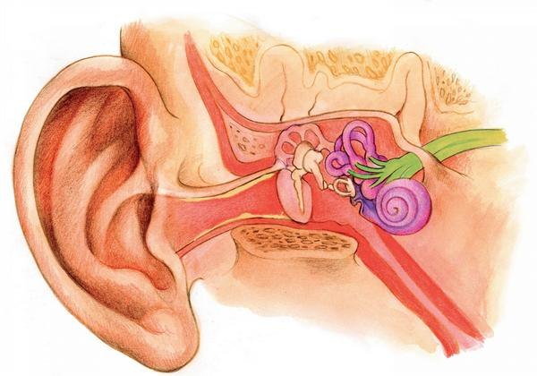
Funkce a části
Vnímání okolního prostředí
Komunikace s okolním prostředím
Tři části: vnější
střední
vnitřní
Notes:
Obrázek: http://www.zdn.cz/clanek/priloha-pacientske-listy/ucho-a-sluch-451316

Slide 4
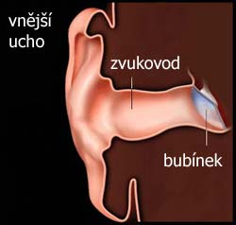
Vnější ucho
Tvořeno: chrupavčitým boltcem
vnějším zvukovodem
blanitým bubínkem

Slide 5
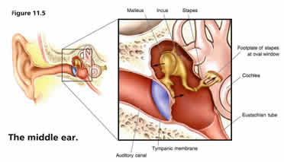
Střední ucho
Tvoří ho: tři sluchové kůstky – kladívko, kovadlinka a
třmínek
Eustachova trubice (vyrovnává tlak mezi
vnitřním a vnějším prostředím)
Notes:
Obrázek: http://www.studentenlabor.de/ss04block/frequenzanalyse.htm

Slide 6
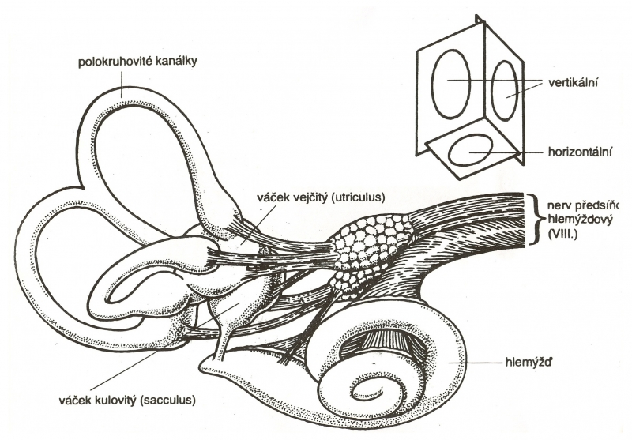
Vnitřní ucho
Tvořeno labyrintem, který obsahuje hlemýždě se sluchovými buňkami s brvami
Součástí labyrintu je i ústrojí vnímající pohyb a polohu těla a hlavy
Notes:
Obrázek: http://skolajecna.cz/biologie/Sources/Photogallery_Detail.php?intSource=1&intImageId=282

Slide 7
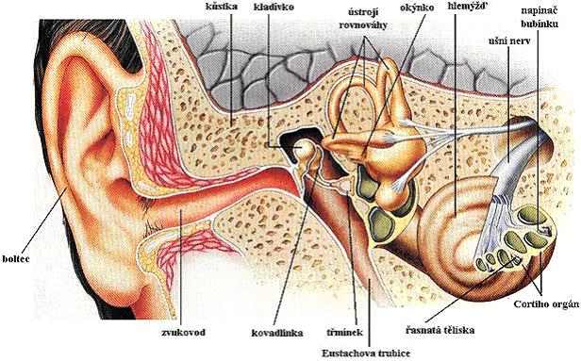
Sluchové vnímání
Zvukové vlny jsou zachyceny ušním boltcem
Poté procházejí zvukovodem a rozkmitají bubínek
Ten přenese chvění na tři sluchové kůstky
Odtud je zvuk přenesen do vnitřního ucha
Sluchové buňky vyšlou signály do mozku (spánkový lalok)
Notes:
Obrázek: http://golgihoaparat.blog.cz/0903/21-nervova-soustava

Slide 8
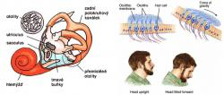
Rovnovážné ústrojí
Jsou tři na sebe kolmé kanálky vyplněné rosolovitou tekutinou
Ve stěnách jsou smyslové buňky s dlouhými brvami
Vzruchy jsou vedeny do mozečku (centra rovnováhy a koordinace pohybů)

Slide 9
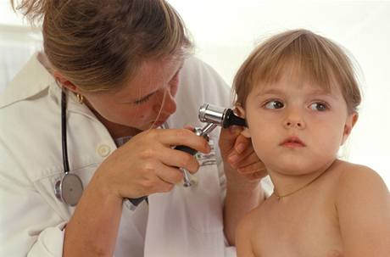
Onemocnění
Nedoslýchavost
Hluchota
Zánět středního ucha
Závratě
Notes:
Obrázek: http://ona.idnes.cz/zimni-klasika-zanet-stredniho-ucha-dt8-/deti.aspx?c=A090204_124956_deti_bad

